Slide 1

2021
面向对象程序设计
模板
李际军 lijijun@cs.zju.edu.cn
Notes:
1

Slide 2
课程要点
1 模板的概念
1）什么是模板
2）模板的作用
2 函数模板与模板函数
1）函数模板的定义和使用
2）模板机理与异常处理
3 类模板与模板类
1）类模板的定义和使用
2）类模板与模板类示例

Slide 3







1
第一部分
模板的概念
Notes:
3

Slide 4

1. 模板的概念
模板是C++较新的技术，是实现代码重用的重要工具；
模板——是类（结构）或者操作进行类型参数化后的样板，是C++实现代码重用机制的一种工具；
模板的声明——由关键字template声明，模板描述了一个类或函数的通用形式，编译器以类型参数化来进行支持；
C++中模板有两类：函数模板和类模板
类模板：表示一组类(称为模板类)
函数模板：操作不同类型的对象
两者关系：
面向对象程序设计中的函数大部分都在类中，同样道理，类中的成员函数都是函数模板;

Slide 5
1. 模板的概念
int abs(int value) //求整型的绝对值
{ return value>0?value:-value; }
double abs (double value) //求double型的绝对值
{ return value>0?value:-value; }
这两个函数，功能几乎一样，只是返回值和参数不一样。C++提供了函数模板的功能来简化我们对这种情况的表达：
Template <class T> //使用函数模板来简化上面的情况
T abs(T value)
{ return value>0?value:-value;}
其中T代表函数模板中要使用的通用类型，在函数的调用过程中，T被具体化。

Slide 6
1. 模板的概念
函数模板可以用来创建一个通用功能的函数，以支持多种不同形参，进一步简化重载函数的函数体设计
使用类模板使用户可以为类声明一种类模式，使得类中的某些数据成员、某些成员函数的参数、某些成员函数的返回值，能取任意类型（包括基本类型的和用户自定义类型）
模板实例化 模板是带有类型参数的样板，必须实例化才能使用（类型实参取代类型形参）;
函数模板实例化后称为模板函数
类模板实例化后称为模板类
（注意中心词不一样，概念也有差异）
模板函数和模板类是隐式的！源代码不可见，由编译器生成！

Slide 7
1. 模板的概念
概念间相互关系
模板
（函数模板和类模板）
实例化
实例化
模板函数
模板类
实例化
模板、模板类、模板函数和对象之间的关系
对象

Slide 8

2
第二部分
函数模板与模板函数
Notes:
8

Slide 9

1.函数模板
简要说明
template <class Type…>
返回类型 函数名（参数表）
{
使用Type的函数体
}
或者
template<typename 类型参数>
返回类型 函数名（模板型参表）
{
函数体
}
Notes:
9

Slide 10
1.函数模板
简要说明
其中template是声明模板的一个关键字，它表示声明一个模板。关键字class表明后面的是模板形参表，将模板形参实例化的参数称为模板实参，用模板实参实例化的函数称为模板函数。
函数模板的调用形式：
函数名（实参数表）；

Slide 11
1.函数模板
简要说明
template<class T>
T max(T x, T y)
{
return (x>y)? x : y;
}
void main()
{
cout<<max(5,6)<<endl;
}
定义
使用

Slide 12
2.函数模板生成模板函数
简要说明
函数模板不是函数，不对应可执行代码。其定义是对一类函数的描述，只有实例化为模板函数后才能被执行。函数模板实例化时，编译系统根据函数调用时的实参类型，生成与之相对应的重载函数即模板函数。
带有template的内容是函数模板;
编译器生成的是模板函数;
模板函数与重载是密切相关的，从同一个函数模板产生的模板函数都是同名的，编译系统通过重载方法调用相应函数。重载函数通常用于参数数据类型不同，逻辑操作近似但不完全相同的情况，需要程序员编写多个不同的重载函数。函数模板则适用于参数数据类型不同，而逻辑操作完全相同的情况，程序员只要编写一个函数模板作为产生重载函数的范本即可。

Slide 13
2.函数模板生成模板函数
简要说明
#include “iostream.h”
template<class T> //声明一个函数模板
T max(T x, T y)
{
return (x>y)? x:y;
}
void main()
{
int a = 6, b = 8;
float c = 8.5, d = 2.2;
double e = 21.123, f = 145.987;
char g = ‘z’, h = ‘m’;
cout<<max(a,b)<<endl; //函数模板的实例化
cout<<max(c,d)<<endl;
cout<<max(e,f)<<endl;
cout<<max(g,h)<<endl;
}

Slide 14
2.函数模板生成模板函数
简要说明
程序输出结果为：
8
8.5
145.987
z
主程序main()中利用函数模板一共生成了四个模板函数max(a,b), max(c,d), max(e,f), max(g,h)。max(a,b)用模板实参int将模板类型参数T进行了实例化；max(c,d)用实参float对T进行了实例化；max(e,f)用实参double对T进行了实例化；max(g,h)用实参char对T进行了实例化，也就是说，我们利用函数模板声明的函数，可以根据我们的需要对其进行实例化，尤其对于参数类型不同但具体操作相同的函数尤为有用。

Slide 15
2.函数模板生成模板函数
简要说明
看一段主程序的代码:
main() //主程序
{ int i1=10, i2=56;
float f1=12.5, f2=24.5;
double d1=50.344, d2=4656.346;
char c1=’k’, c2=’n’;
cout<<”the max of i1,i2 is:”<<max(i1,i2)<<endl;
//根据传入的参数类型生成模板函数max(int,int)
cout<<”the max of f1,f2 is:”<<max(f1,f2)<<endl;
//根据传入的参数类型生成模板函数max(float,float)
cout<<”the max of d1,d2 is:”<<max(d1,d2)<<endl;
//根据传入的参数类型生成模板函数max(double,double)
cout<<”the max of c1,c2 is:”<<max(c1,c2)<<endl;
//根据传入的参数类型生成模板函数max(char,char)
return 0;
}

Slide 16
2.函数模板生成模板函数
简要说明
上面例子中，函数模板max(x,y)根据传入的参数类型不同，生成了四个模板函数：

Slide 17
2.函数模板生成模板函数
简要说明
函数模板和模板函数的区别：
函数模板是模板的定义，定义中用到的是通用的参数类型，它可以是任意类型T为参数和返回值。
模板函数是实实在在的函数定义，它是由编译系统碰见具体函数调用时生成的，具有函数代码。
函数模板实现了函数参数的通用性，作为代码的重用机制，可以大幅度的提高程序设计的效率。

Slide 18
2.函数模板生成模板函数
简要说明
函数模板实现了函数参数的通用性，作为代码的重用机制，可以大幅度的提高程序设计的效率。
(1)在函数模板中允许使用多个类型的参数，要注意template定义部分的每个模板参数前必须有关键字class。下面的例子建立了有两个模板形参的函数模板：
#include <iostream.h> //C++IO流头文件
//定义两个参数的函数模板
template<class type1, class type2>
void myfunc(type1 x, type2 y)
{
cout<<x<< “ “ << y<<endl;
}

Slide 19
2.函数模板生成模板函数
简要说明
(2)在template语句与函数模板定义语句之间不允许有别的语句，比如：
template<class T>
int i; //编译错误，不允许有别的语句
T max(T x, T y)
{
return (x>y)?x:y;
}
(3)函数可以带有模板参数表中未给出的、已存在的数据类型的参数。例如：
template <class T>
T func2(T arg1，int arg2)
{
…
}

Slide 20
2.函数模板生成模板函数
简要说明
(4)模板函数类似于重载函数，只不过它更严格一点，函数被重载的时候，在每个函数体内部可以执行不同的动作，但是对于同一函数模板被实例化后的所有的模板函数都必须执行相同的动作。下面的情况就不能使用函数模板：
void outdata(int i)
{
cout<<i;
}
void outdata(double d)
{
cout<<”d=”<<d<<endl;
}
因为它们输出的内容和格式有所区别。

Slide 21
2.函数模板生成模板函数
简要说明
(5)函数模板中的模板参数T可以实例化为各种类型，但是实例化T的各模板之间必须保持完全的一致，否则会发生错误。在这种情况下，函数模板中没有隐式的类型转换。例如：
template<class T>
T max(T x, T y)
{
return (x>y)?x:y;
}
void func(int i,char c)
{
max(i, i); //正确 ,调用max(int,int)
max(c, c); //正确 ,调用max(char,char)
max(i, c); //错误 ,类型不匹配
max(c, i); //错误 ,类型不匹配
}

Slide 22
2.函数模板生成模板函数
简要说明
解决上面的问题有两种方法：
(1)采用强制类型转换。
将max(i,c)；改写为max(i,int(c));
(2)用非模板函数重载函数模板，这样下面重载有两种方式。

Slide 23
2.函数模板生成模板函数
简要说明
①声明一个非模板函数的原型：
template<class T>
T max(T x, T y)
{
return (x>y)?x:y;
}
int max(int, int)；//只声明一个非模板函数的原型
void func(int i,char c)
{
max(i, i); //正确 ,调用max(int,int)
max(c, c); //正确 ,调用max(char,char)
max(i, c); //正确 ,调用 max(int,int),使用隐式类型转换
max(c, i); //正确 ,调用max(int,int),使用隐式类型转换
}

Slide 24
2.函数模板生成模板函数
简要说明
②定义一个完整的非模板函数重载模板函数
按照这种方式定义重载函数，所带的参数类型可以随意，就像一般的重载函数一样定义。
比如：在上面程序的模板定义下面定义如下函数：
char *max(char *x, char *y)
{
return (strcmp(x,y)>0)?x:y;
}
此函数重载了上述函数模板，当出现调用语句max(“abcd”,“efgh”)；时，执行的是这个重载的非模板函数。

Slide 25
例1. 定义一个求幂函数的函数模板
简要说明
#include <iostream.h>
template <class T>
T Power(T a, int exp)
{
T ans = a;
while(--exp>0) ans*=a;
return ans;
}
// 测试用主函数
int main()
{
cout << "3^5= " <<Power(3, 5) << endl;
cout << "1.1^2= " << Power(1.1, 2) << endl;
return 0;
}
运算结果:
3^5=243
1.1^2=1.21

Slide 26
例2.用函数模板实现顺序查找算法
简要说明
#include <iostream.h>
template <class T>
int sequentialsearch(T a[], const T& k, int n)
{
int i=0;
while(k!=a[i]&&i<=n-1) i++;
if(i>n-1)i=-1;
return i;
}
int main() // 测试用主函数
{ int i1[] ={3, 2, 5, 0, -1, 7};
double d1[] ={3.3, 2.1, 0.3, 1.5, 10.6, 5.2};
char *c1="xjtu";
cout <<sequentialsearch(i1, 15, 6)<< endl;
cout <<sequentialsearch(d1, 3.3, 5)<< endl;
cout <<sequentialsearch(c1, 'j', 4)<< endl;
return 0;
}
运算结果:
-1
0
1

Slide 27
3.模板函数重载的调用顺序
简要说明
在C＋＋中函数模板与同名的非模板函数重载时，调用的顺序遵循下述约定：
寻找一个参数完全匹配的函数，如果找到就调用它。
寻找一个函数模板，将其实例化，产生一个匹配的模板函数。若找到了，就调用它。
若（1）和（2）都失败，再试一试低一级的对函数的重载方法。例如通过类型转换可产生参数匹配等，若找到了，就调用它。若（1），（2），（3）均未找到匹配的函数，则是一个错误的调用。如果在第（1）步有多于一个的选择，那么这个调用是意义不明确的，是一个错误调用。

Slide 28
4.函数模板的异常处理
简要说明
实例化T的各模板实参之间必须保持完全一致的类型，否则会发生错误。例如：
template<class T>
T max(T x, T y)
{
return (x>y)? x : y;
}
void fun(int i, char c)
{ max(i, i);
max(c, c);
max(i, c); // Error
max(c, i); // Error
} //想想原因何在？

Slide 29
4.函数模板的异常处理
简要说明
编译器无法根据不一致类型生成相应模板函数
解决这个问题有以下两种方法：
1 采用强制类型转换
如： max(i, int(c));
2 用非模板函数重载函数模板，即定义一个完整的非模版函数
如：int max(int i, char c) { … }

Slide 30
4.函数模板的异常处理
简要说明
在C++中，函数模板与同名的非模板函数重载时，调用的顺序遵循下述约定：
寻找一个参数完全匹配的函数
寻找一个函数模板，将其实例化，产生一个匹配的模板函数
再试一试低一级的对函数的重载方法，类型转换等
当尝试失败时，给出出错信息

Slide 31

3
第三部分
类模板与模板类
Notes:
31

Slide 32

1.类模板的定义
template <class Type>
class ClassName
{
类的定义体
};
或
template <typename Type>
class ClassName
{
//具体内容
};
调用形式：
ClassName<类型实参表> object；
模板类是类模板对某一特定类型的实例。类模板代表了一类类，模板类表示某一具体的类。

Slide 33
1.类模板的定义
类模板：
template<class T>
class Stack
{
数据成员；
成员函数；
};
直接使用： 声明对象
Stack<char> st;

Slide 34
1.类模板的定义
看下面一个例子:
template<class Type>
class Stack
{
Type data[100]; //注意这里的Type
int top;
public:
Stack(); //构造函数
void push(Type e); //出栈
Type pop(); //入栈
};

Slide 35
1.类模板的定义
template<class Type>
Stack<Type>::Stack()
{ top=0; }
template<class Type>
void Stack<Type>::push(Type e)
{ data[top++]=e; }
template<class Type>
Type Stack<Type>::pop()
{
return data[--top];
}

Slide 36
1.类模板的定义
void main()
{
Stack<char> s1; //模板类Stack<char>
Stack<int> s2; //模板类Stack<int>
s1.push(‘a’);
s2.push(56);
s2.push(89);
cout<<s1.pop()<<endl;
cout<<s2.pop()<<endl;
}

Slide 37
1.类模板的定义
在类定义体外定义成员函数时，若此成员函数中有类型参数存在，则需要在函数体外进行模板声明，并且在函数名前的类名后缀上“<T>”。
template<<模板参数表>>
<函数类型><类模板名><<模板参数表>><成员函数表>（<函数形参表>）
{
<函数体>
}

Slide 38
2.类模板实例化
类模板是对一族类的描述，不是具体的类，必须通过实例化生成模板类，然后再由模板类定义类对象。类模板实例化与定义类对象格式如下：
<类模板名><<类型实参表>><对象名表>；
比如stack<char>, stack<int>, stack<double>等，模板类表示某一具体的类。
其中，“类型实参表”必须放在一对尖括号中，类型实参可以是标准类型，也可以是用户定义类型，其个数必须与定义类模板时“模板参数表”中模板形参个数相同。编译时，编译器首先根据<类型实参表>中的内容，实例化类模板，生成模板类，然后使用该模板类声明模板类对象。

Slide 39
2.类模板实例化

Slide 40
2.类模板实例化
(1)在每个类模板定义之前，都需要在前面加上模板声明，如：
template<class type>
类模板在使用的时候，必须在名字后面缀上模板参数<type>,例如stack<int>。
(2)模板类可以有多个模板参数，例如：
#include<iostream.h>
template<class T1, class T2> //定义两个模板参数的类模板
class myclass{
T1 i;
T2 j;
public:
myclass(T1 a, T2 b) {
i=a; j=b;
}
void show() { cout<<”i=”<<i<<” j=“<<j<<endl; }
}; //定义结束

Slide 41
2.类模板实例化
//主程序
main()
{
myclass<int , double> ob1(12, 0.15);
//定义模板类myclass<int,double>
mycalss<char, char*>ob2(‘x’, “This is a test”);
//定义模板类myclass<char, char*>
ob1.show();
ob2.show();
return 0;
}
上面的程序中声明了有两个模板参数的类模板。
程序运行结果:
i=12 j=0.15
i=x j=This is a test

Slide 42
例3.栈类模板
在这个实例中实现了一个简单的栈（先进后出的数据结构）：
#include <iostream.h>
template <class T> //定义栈类
class stack
{
private:
T stck[100]; //定义栈空间
int tos; //定义栈顶位置
public:
stack(){tos=0;} //构造函数
void push(T ch); //压栈
T pop(); //出栈
}

Slide 43
例3.栈类模板
//压栈实现
template <class T>
void stack <T>::push(T ch)
{
if(tos==100-1) //合法性判断
{
cout <<"stack is full\n";
return;
}
stck[tos]=ch; //入栈操作
tos++; //栈顶指针加1
}

Slide 44
例3.栈类模板
//出栈实现
template <class T>
T stack <T>::pop()
{
if(tos==0) //合法性判断
{
cout <<"stack is empty\n";
return 0;
}
tos--; //栈顶位置减1
return stck[tos]; //返回栈顶数据
}

Slide 45
例3.栈类模板
//主函数
main()
{
stack <char>s1,s2; //定义两个栈S1，S2
int i; //定义变量
s1.push('a'); //压栈S1
s2.push('x'); //压栈S2
cout <<"pop s1:"<<s1.pop()<<endl; //出栈S1并显示
cout <<"pop s2:"<<s2.pop()<<endl; //出栈S2并显示
return 1;
}
运算结果:
pop s1:a
pop s2:x

Slide 46
例4.定义通用数组类
#include <iostream.h>
template <class X>
class array
{
public:
X *ptr;
array(int N){ ptr=new X[N];}
};
int main()
{
array<int> a(16);
a.ptr[0]=168;
cout<<"array class: "<<a.ptr[0]<<endl;
return 0;
}
运算结果:
array class:168

Slide 47

4
第四部分
综合训练
Notes:
47

Slide 48

综例1
#include<iostream.h>
#include<stdlib.h>
template<class SType>
class Stack
{
public:
Stack(int size); //构造函数
~Stack() //析构函数
{delete [] s;}
void push(SType i); //入栈操作
SType pop(); //出栈操作
private:
int tos,length; //length为栈的空间长度,tos为栈内已占空间的长度
SType *s;
};
template <class Stype>
Stack<Stype>::Stack(int size)
{
s=new Stype[size];
if(!s) //如果内存分配不成功

Slide 49
综例1
{
cout<<"Can't Allocate stack."<<endl;
exit(1);
}
length=size;
tos=0;
}
template<class SType>
void Stack<SType>::push(SType i)
{
if(tos==length) //如果栈满
{
cout<<"Stack is full"<<endl;
}
s[tos]=i;
tos++;
}
template <class Stype>
Stype Stack<Stype>::pop()
{
if(tos==0) //如果栈空
{

Slide 50
综例1
cout<<"Stack overflow."<<endl;
return 0;
}
tos--;
return s[tos];
}
void main()
{
Stack<int>a(10);
Stack<double>b(10);
Stack<char>c(10);
a.push(45);
b.push(100-0.7);
a.push(10);
a.push(8+6);
b.push(2*1.5);
cout<<a.pop()<<",";
cout<<a.pop()<<",";
cout<<a.pop()<<";";
cout<<b.pop()<<",";
cout<<b.pop()<<endl;
for(int i=0;i<10;i++)
c.push((char)'j'-i);
for(i=0;i<10;i++)
cout<<c.pop();
cout<<endl;
}

Slide 51
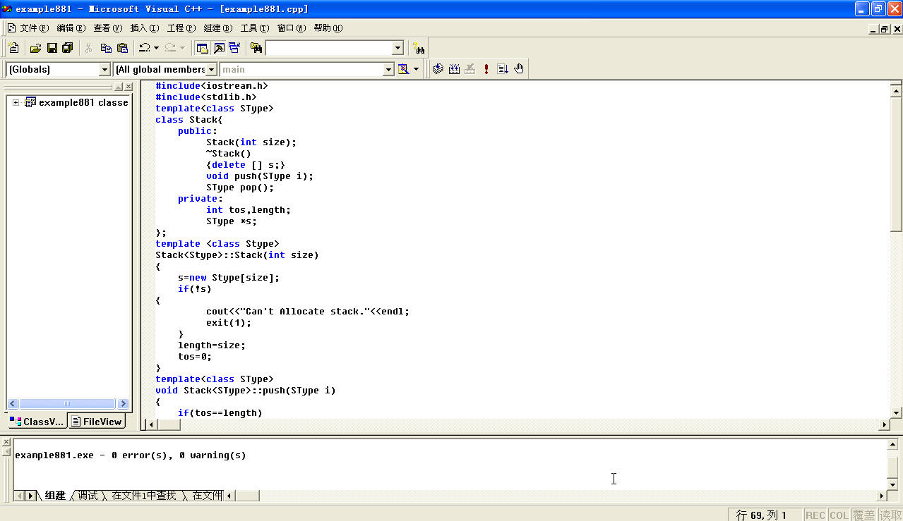
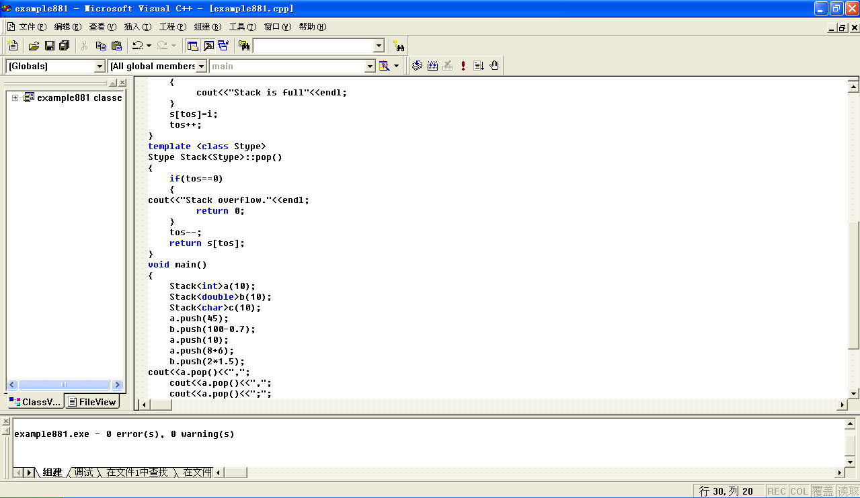
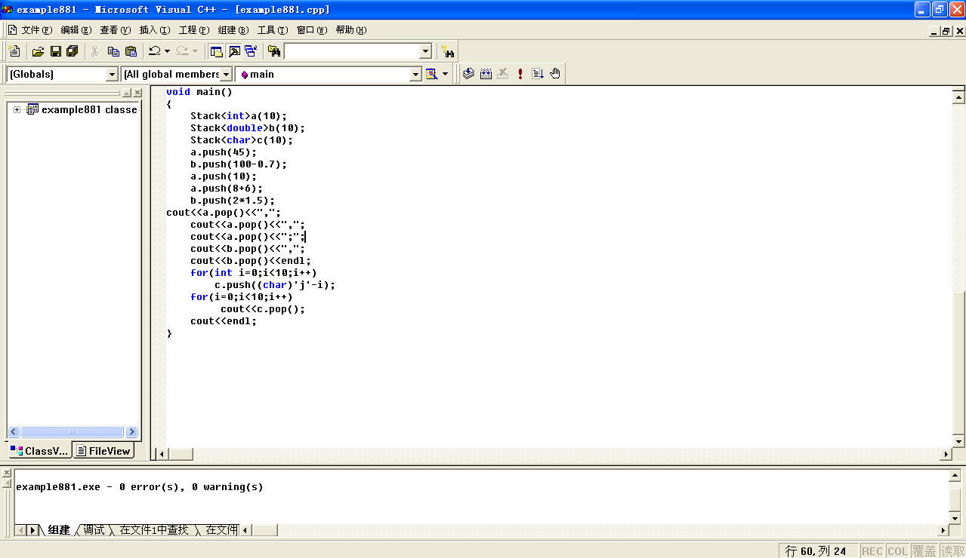
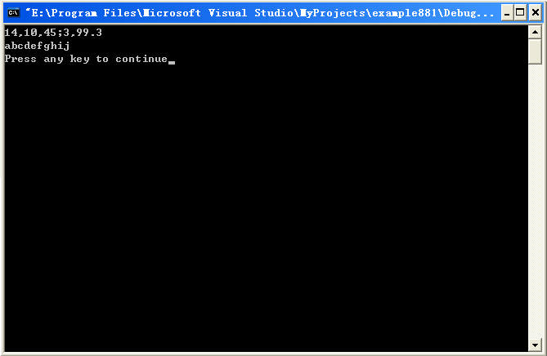
综例1

Slide 52
综例2：单向链表的类模板
要求：
设计一个单向链表的类模板，输出26个英文字母。
分析: 类模板不是一个具体的实际的类，使用时必须首先将其实例化为具体的模板类，然后再通过模板类定义对象。
一个完整的参考程序如下：

Slide 53
综例2：单向链表的类模板
#include<iostream.h>
template<class DType>
class List
{
public:
List(DType d){data=d;next=0;} //构造函数
void Add(List *node){node->next=this;next=0;}
List*GetNext(){return next;}
DType GetData(){return data;}
private:
DType data;
List *next;
};
void main()
{
List<char>start(‘a’); //定义模板类对象start
List<char>*p,*last; //定义模板类对象指针*p,*last

Slide 54
综例2：单向链表的类模板
last=&start;
for(int i=1;i<26;i++)
{
p=new List<char>('a'+i);
p->Add(last);
last=p;
}
cout<<endl;
p=&start;
while(p)
{
cout<<p->GetData();
p=p->GetNext();
}
}

Slide 55
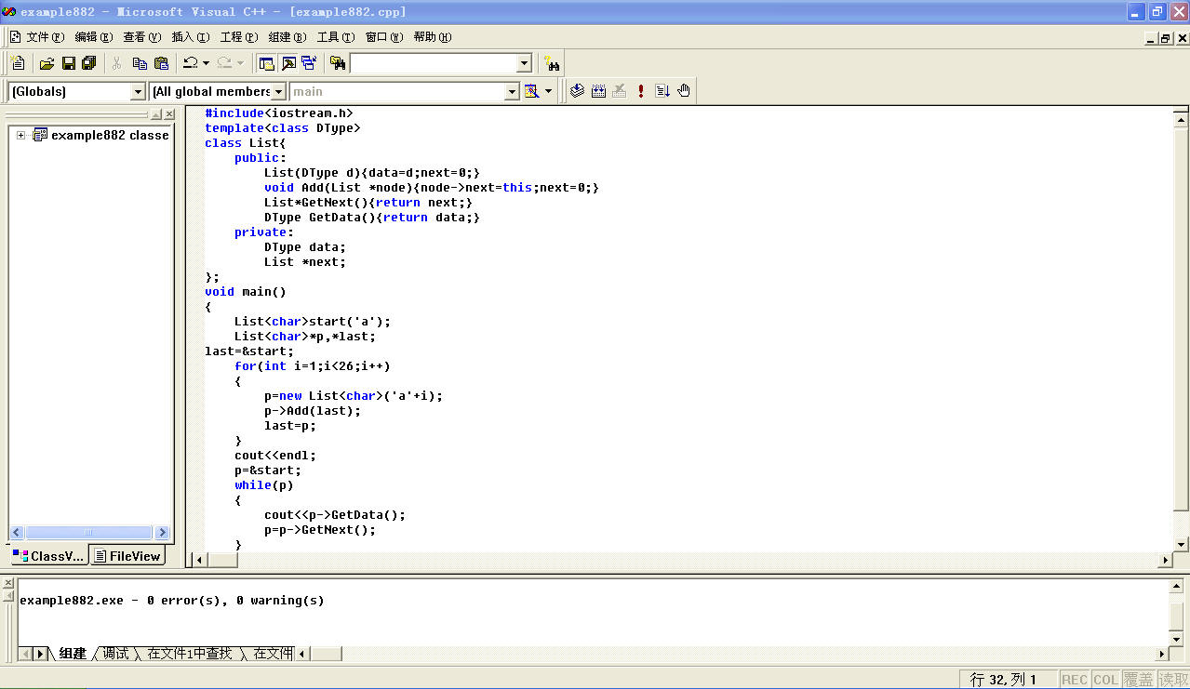
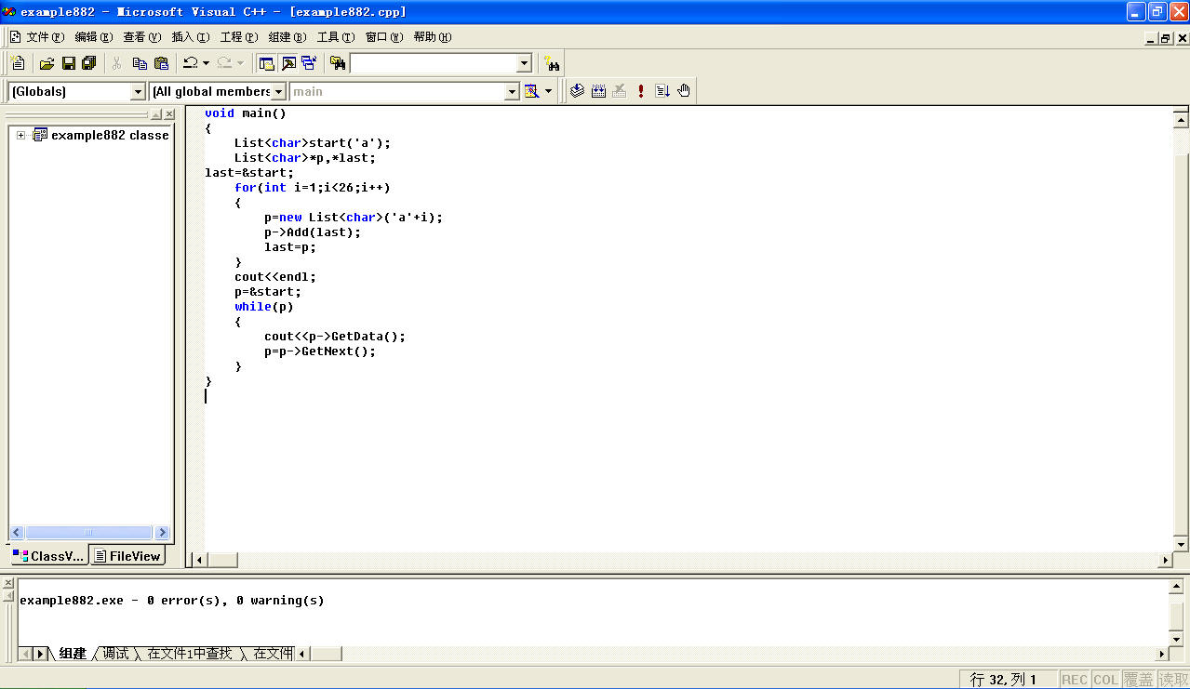
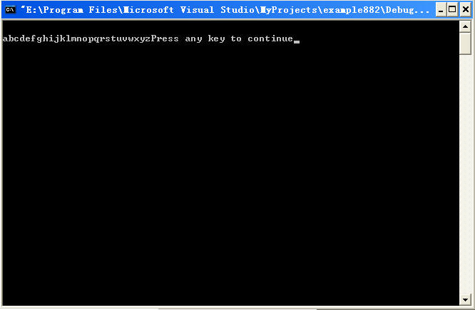
综例2：单向链表的类模板

Slide 56
综例3：带头结点的双向循环链表
要求：
构造带头结点的双向循环链表，用插入函数以及输出函数，初始化26个英文字母。
插入算法的思路：（insert）本算法为结点后插入 1、声明一结点p指向头结点，初始化i从0开始。 2、遍历链表，让指针p向后移动，直至移动到要插入元素的结点，即向后移动k次。 3、让指针q指向p的右边一个结点。 4、在系统中新建一个结点s。
删除算法的思路：（erase）本算法为删除第k个结点 1、声明一结点p指向链表第一个结点，初始化i从0开始。 2、遍历链表，让指针p向后移动，一直移动到要删除结点的前一个结点，即向后移动k-1次。 3、让指针q指向p的右边一个结点。 4、执行q=p->right; p->right=q->right; q->right->left=q;删除结点。

Slide 57
综例3：带头结点的双向循环链表
#include <iostream>
using namespace std;
template <typename T>
class List;
template <typename T>
class Node{
friend class List<T>;
private:
T data;
Node<T> *left,*right;
};
template <typename T>
class List{
public:
List(); //构造函数
~List(); //析构函数
bool empty()const{return header->right==header->left;}//测试表是否为空
int size()const; //返回表的长度
bool retrieve(int k,T& x)const; //返回表位置k处的元素x

Slide 58
综例3：带头结点的双向循环链表
int locate(const T& x)const; //返回元素x在表中的位置
List<T>& insert(int k,const T& x); //在位置k处插入元素x
List<T>& erase(int k); //从位置k处删除元素
void print_list()const; //打印表
private:
Node<T> *header;
};
template <typename T>
List<T>::List()
{
Node<T> *p=new Node<T>;
header=p->left=p->right=p;
}

Slide 59
综例3：带头结点的双向循环链表
template <typename T>
List<T>::~List()
{
Node<T> *p=0,*q=0;
p=header->right;
while(header->right==header->left){
q=p->right;
header->right=q;
q->left=header;
delete p;
p=q;
}
delete header;
}
template <typename T>
int List<T>::size()const
{
Node<T> *p=header->right;
int len=0;
while(p!=header){
p=p->right;
++len;
}
return len;
}

Slide 60
综例3：带头结点的双向循环链表
template <typename T>
bool List<T>::retrieve(int k,T& x)const
{
Node<T> *p=header->right;
int i=0;
while(i<k-1){
p=p->right;
++i;
}
x=p->data;
return true;
}
template <typename T>
int List<T>::locate(const T& x)const
{
Node<T> *p=header->right;
int i=1;
while((p!=header)){
if (p->data==x) return i;
p=p->right;
++i;
}
return 0;
}

Slide 61
综例3：带头结点的双向循环链表
template <typename T>
List<T>& List<T>::insert(int k,const T& x)
{
Node<T> *p=0,*q=0;
p=header;
int i=0;
while(i<k){
p=p->right;
++i;
}
q=p->right;
Node<T> *s=new Node<T>;
s->data=x;
s->right=p->right;
s->left=q->left;
p->right=s;
q->left=s;
return *this;
}

Slide 62
综例3：带头结点的双向循环链表
template <typename T>
void List<T>::print_list()const
{
Node<T> *p=header->right;
while(p!=header){
cout <<p->data <<" ";
p=p->right;
}
}
template <typename T>
List<T>& List<T>::erase(int k)
{
Node<T> *p=0,*q=0;
p=header;
int i=0;
while(i<k-1){
p=p->right;
++i;
}
q=p->right;
p->right=q->right;
q->right->left=q;
delete q;
return *this;
}

Slide 63
综例3：带头结点的双向循环链表
int main()
{
int s1,s2;
s1='A';
s2='Z';
List<char> p;
for(int i=s2; i>=s1; --i){
p.insert(0,i);
}
p.print_list();
return 0;
}

Slide 64
思考与练习题
需要编写一个对多维数组通用的算法（即各维的大小未定），怎样才能把实参多维数组的信息全部传递到函数中去？
什么叫函数模板？什么叫模板函数？什么叫类模板？什么叫模板类？
函数模板和模板函数，类模板和模板类之间的关系如何？
函数模板与同名的非模板函数重载时，调用的顺序是怎样的？

Slide 65
谢
谢
聆
听
THANKS!
Notes:
65

